Slide 1
アジャイルソフトウェア開発の奥義
C++設計・実装勉強会
20章
山本

Slide 2
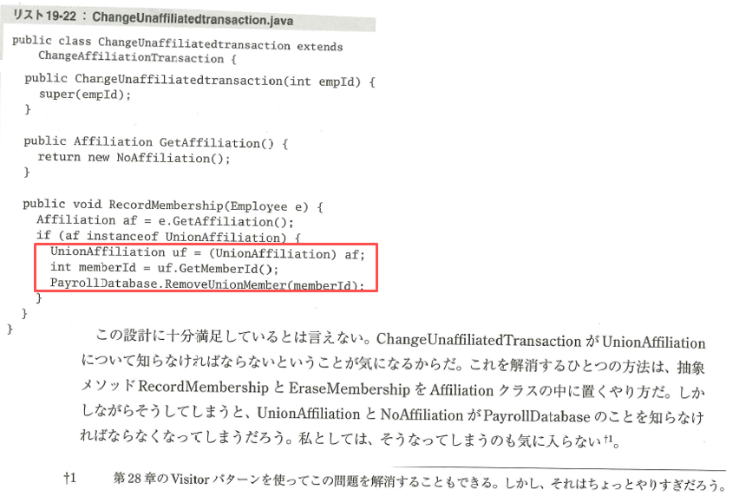
宿題
visitorパターンを使うことで、問題が解消することを説明してください。

Slide 3
宿題
全く分からなかったので肥田さんに聞いたら完璧な答えが返ってきた
https://qiita.com/h1day/items/b4d80fc4b6c29e3d9bc8
以下この記事の要約なのでこちらを読んで欲しい（なんとコード付き）

Slide 4
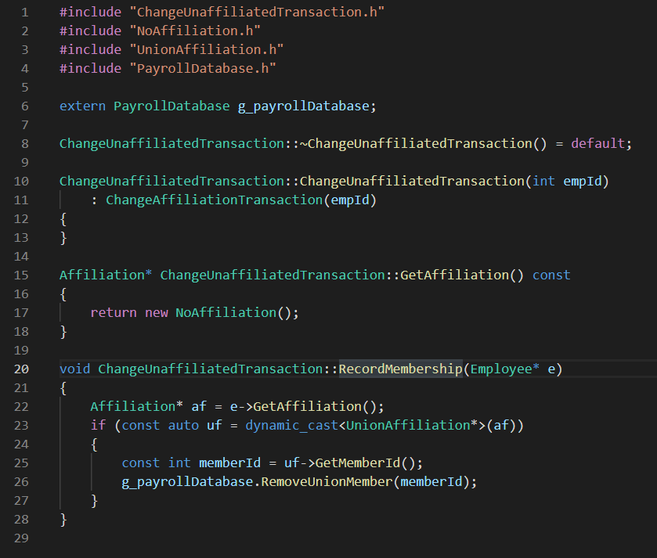
問題の箇所
ChangeUnaffiliatedTransaction.cpp
afがUnionAffiliationかどうかで分岐
確実にここだけならシンプルでいいが、増えてくると見逃しが怖い（コンパイルエラーにならない）

Slide 5
抽象メソッドを使った方法
これを解決するひとつの方法は、抽象メソッドRecordMembershipとEraseMembershipをAffiliationクラスの中に置くやり方だ。
しかしながらそうしてしまうと、UnionAffiliationとNoAffiliationがPayrollDatabaseのことを知らなければならなくなってしまうだろう。

Slide 6
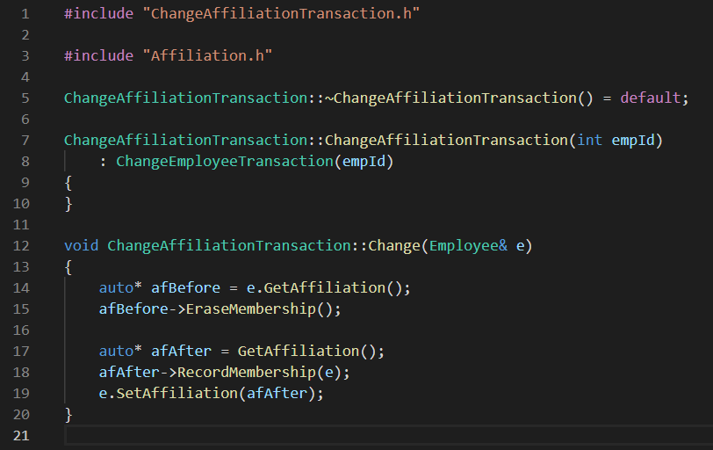
抽象メソッドを使った方法
ChangeAffiliationTransaction.cpp
AffiliationクラスにRecordMembershipとEraseMembershipを抽象メソッドとして置く
Affiliationを継承したクラスで実装し忘れた場合コンパイルエラーになる

Slide 7
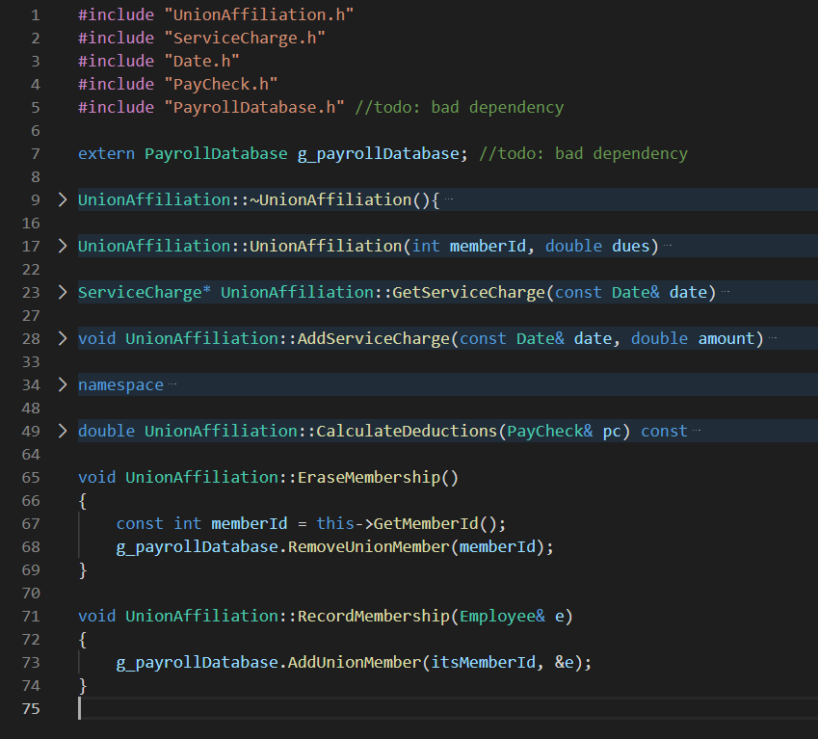
抽象メソッドを使った方法
UnionAffiliation.cpp
デメリットとして、中小メソッドの実装先の子クラスが
g_payrollDatabaseのことを知る必要が出てくる

Slide 8
Visitorパターン
データ構造とふるまいを分離するデザインパターン
今回の場合は
データ構造：Affiliation
ふるまい：Record/Erase
Visitorパターンが有用なのは、データ構造はそう変わらないが、ふるまいは追加したり変更したくなりそうな場合

Slide 9
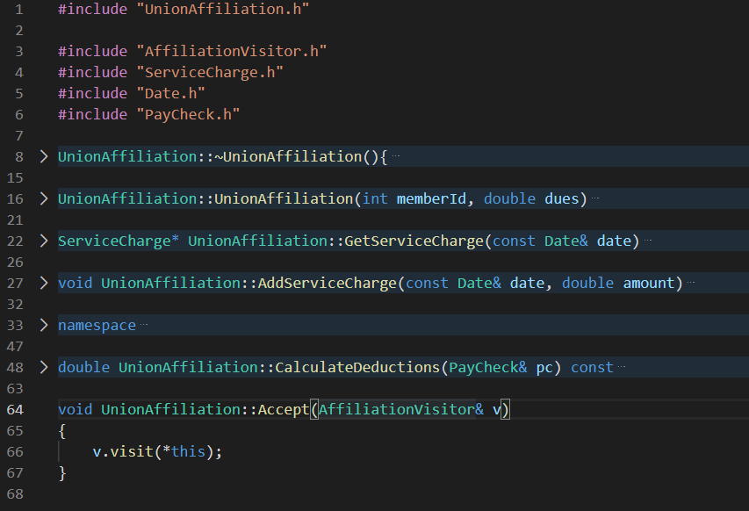
Visitorパターン
UnionAffiliation.cpp
Affiliationクラスの中にはふるまいを実装したVisitorを受け入れるAcceptというメソッドがあるだけ
自身への参照を渡し、それに応じてVisitorクラスの中で挙動が変わる

Slide 10
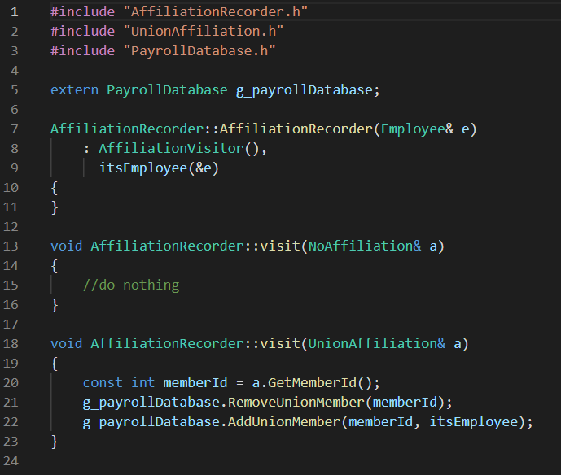
Visitorパターン
AffiliationRecorder.cpp
Visitorの中でデータ構造（Affiliation）に応じた処理の内容を実装している
ここの中でのみg_payrollDatabaseを知っていればよい

Slide 11
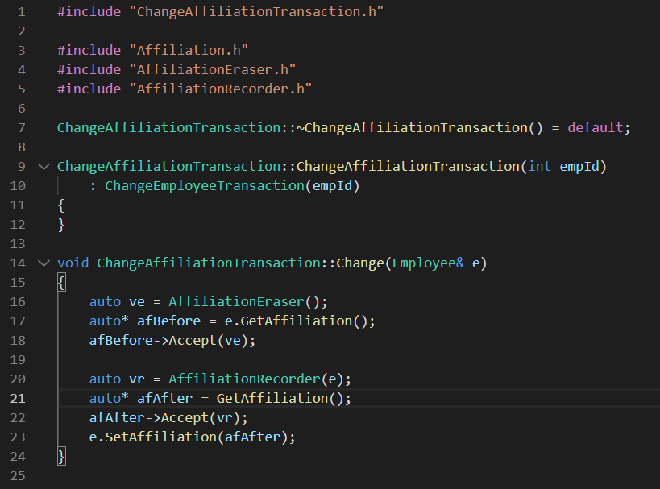
Visitorパターン
ChangeAffiliationTransaction.cpp
結果ChangeAffiliationTransaction/ChangeUnAffiliationTransactionの中では
Affiliationの種類に応じて分岐する必要はなくなった

Slide 12
第20章 パッケージ設計の原則

Slide 13
パッケージを考慮した設計
パッケージ≒クラスをある基準に則ってまとめたもの
クラス同士が依存関係を持つし、パッケージ同士も依存関係を持つ
より良いパッケージの設計のため、以下の質問に答えるための原則を紹介
クラスをどのパッケージに入れるかの判断基準は？
パッケージ同士の関係はどうやって決まる？
クラスを設計する前にパッケージを設計すべきか？クラスを設計してからパッケージにまとめるべきか？
パッケージはどんな役割を持つのか？

Slide 14
パッケージに関する６つの原則
パッケージ内部の原則（凝集度）
パッケージ同士の原則（結合度）
REP：再利用・リリース等価の原則
再利用の単位とリリースの単位は等価になる。
CRP：全再利用の原則
パッケージに含まれるクラスはすべて一緒に再利用される。つまり、パッケージに含まれるいずれかのクラスを再利用するということは、その他クラスもすべて再利用することを意味する。
CCP：閉鎖性共通の原則
パッケージに含まれるクラスはみな同じ種類の変更に対して閉じているべきである。パッケージに影響する変更はパッケージ内のすべてのクラスに影響を及ぼすが、他のパッケージには影響しない。
ADP：非循環依存関係の原則
パッケージ依存グラフに循環を持ち込んではならない。
SDP：安定依存の原則
安定する方向に依存せよ。
SAP：安定度・抽象度等価の原則
パッケージの抽象度と安定度は同程度でなければならない。

Slide 15
凝集度
クラスやパッケージ内の機能と情報の関連性の強さを表す指標
互いに関連する機能や情報がまとまっていると凝集度が高く、
あちこちに分散していると凝集度が低い
悪
良
偶発的凝集
適当（無作為）に集められたものがモジュールとなっている。
モジュール内の各部分には特に関連性はない。
論理的凝集
論理的に似たようなことをするものを集めたモジュール
時間的凝集
動作させたときにモジュール内の各部分が時間的に近く動作する
手続き的凝集
ある種の処理を行うときに動作する部分を集めたモジュール
通信的凝集
同じデータを扱う部分を集めたモジュール
逐次的凝集
ある部分の出力が別の部分の入力となるような部分を集めたモジュール
機能的凝集
単一のうまく定義されたタスクを実現するモジュール
必ずしもこの順で良い悪いというわけではない？
わかりやすかった凝集度・結合度の話

Slide 16
パッケージ内部の原則
REP：再利用・リリース等価の原則
再利用の単位とリリースの単位は等価になる。
一貫性のあるテーマや目的を持ったモジュールだけを集めること。
同時に使われるモジュールは同じパッケージにあるべき。
CRP：全再利用の原則
パッケージに含まれるクラスはすべて一緒に再利用される。つまり、パッケージに含まれるいずれかのクラスを再利用するということは、その他クラスもすべて再利用することを意味する。
一緒に使われないものは同じパッケージに入れない。
CCP：閉鎖性共通の原則
パッケージに含まれるクラスはみな同じ種類の変更に対して閉じているべきである。パッケージに影響する変更はパッケージ内のすべてのクラスに影響を及ぼすが、他のパッケージには影響しない。
単一責任の原則（SRP)のパッケージ版。同じ理由で変更されるクラスは一つのパッケージに。別の理由で変更されうるクラスは別のパッケージにする。

Slide 17
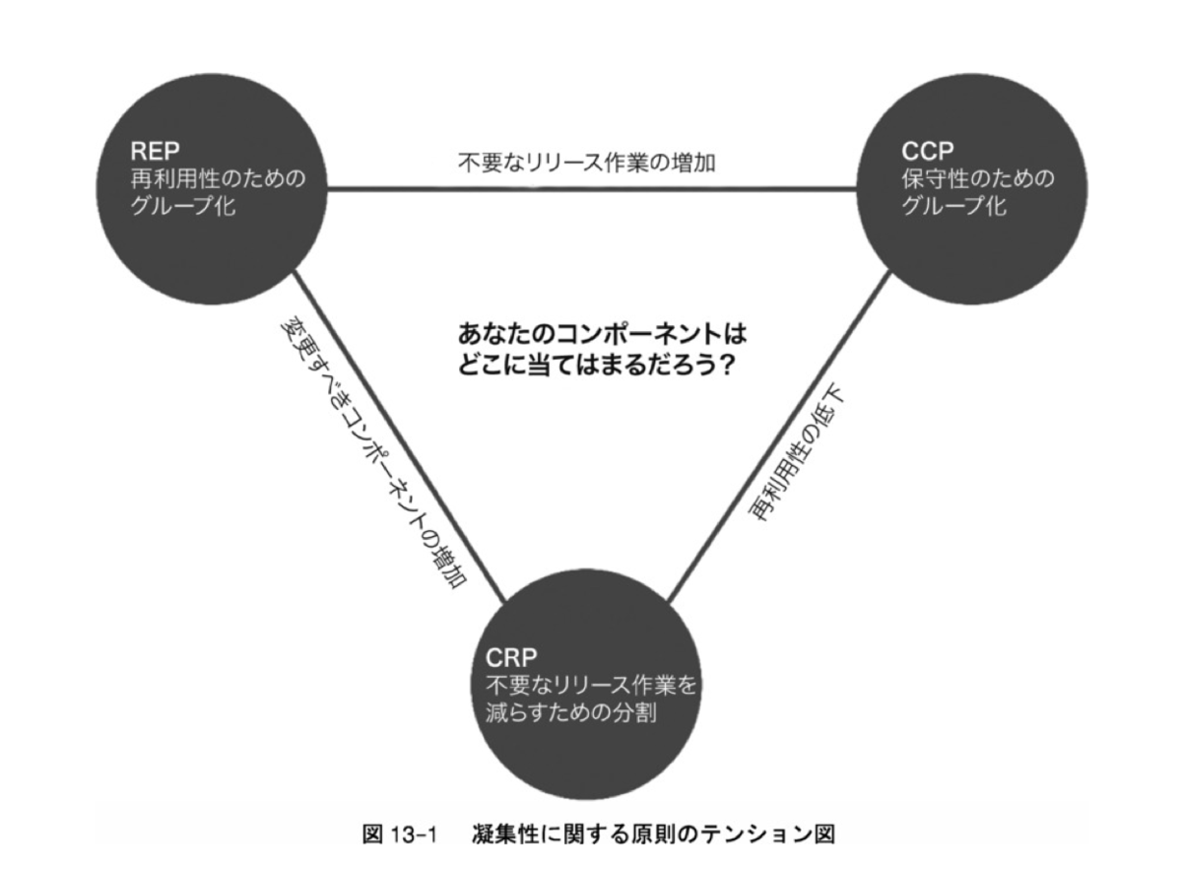
パッケージ内部の原則
Clean Architectureに載ってるらしい図
https://bamboo-yujiro.hatenablog.com/entry/2020/02/01/152145

Slide 18
結合度
二つのモジュールの関係性を表す指標
結合度が低ければそれらのモジュールはより独立している
悪
良
内容結合
あるモジュールが別のモジュールの内部を参照している
共通結合
二つのモジュールが共通のグローバルデータを参照している
制御結合
引数の種類によって内部の処理が変わる
スタンプ結合
引数で構造体などのオブジェクトを渡す
メッセージ結合
引数で単純なデータを渡す
これも必ずしもこの順で良い悪いというわけではない

Slide 19
パッケージ同士の原則（結合度）
ADP：非循環依存関係の原則
パッケージ依存グラフに循環を持ち込んではならない。
SDP：安定依存の原則
安定する方向に依存せよ。
SAP：安定度・抽象度等価の原則
パッケージの抽象度と安定度は同程度でなければならない。

Slide 20
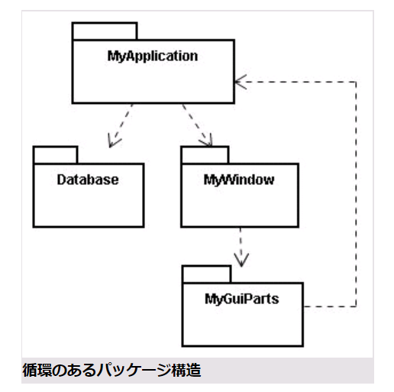
非循環依存関係の原則
循環している３つのパッケージはもはやひとかたまりになっている
https://www.atmarkit.co.jp/fdotnet/designptn/designptn07/designptn07_02.html

Slide 21
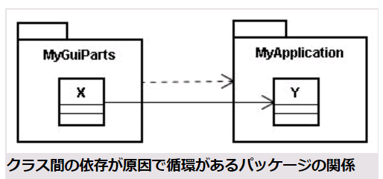
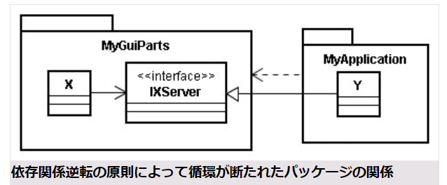
循環依存のほどき方
パッケージ内にXが利用するインターフェースを置き、
Yをその派生クラスとすることで依存関係を逆転させる
https://www.atmarkit.co.jp/fdotnet/designptn/designptn07/designptn07_02.html

Slide 22
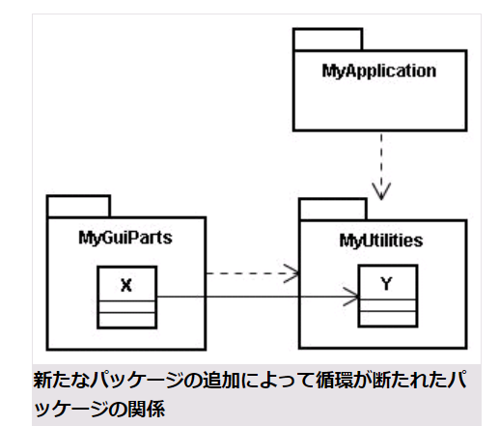
循環関係のほどき方
両方が依存する新たなパッケージを作ることでも循環関係は絶たれる
https://www.atmarkit.co.jp/fdotnet/designptn/designptn07/designptn07_02.html

Slide 23
安定依存の原則
安定しているのが必ずしもいいわけではない
安定⇔変更しづらい
不安定⇔変更しやすい
安定しているパッケージは他のパッケージからより依存されており、
不安定はパッケージは他のパッケージにより依存している

Slide 24
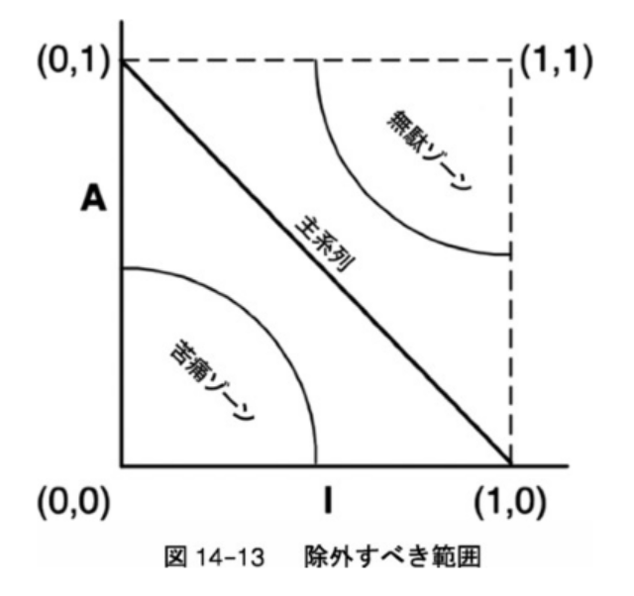
安定度・抽象度等価の原則
安定しているパッケージは抽象クラスで構成されているべきである
理想的なパッケージは主系列上の左上と右下
現実的にはその対角線上を目指すべしと言っている
抽象クラスだが
使われていない
抽象度
具体クラスなのに依存されている
不安定度
これって実際使いますか？？
どうやってモニターする？

Slide 25
宿題
すごく出しづらいのですが・・・
循環依存しているコードがあれば紹介してください。

